Slide 1
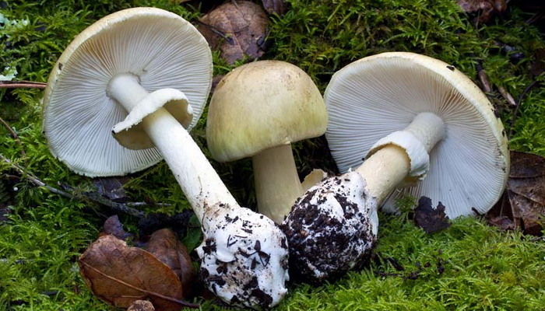
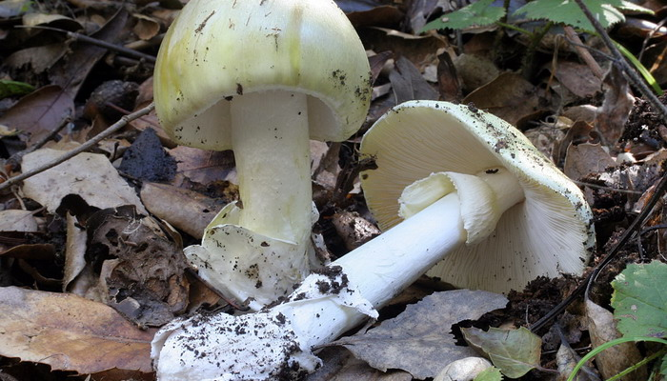
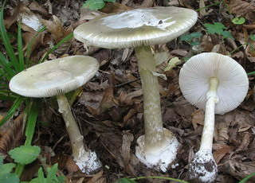
Бледная поганка

Slide 2
Внешний вид
Шляпка одного из самых ядовитых грибов в мире (диаметр 6-16 см): светло-оливковая, может быть интенсивно зеленой, серой, желтоватой или почти белой, покрыта тонкой пленочкой.
Меняет размер и форму в зависимости от возраста гриба.

Slide 3
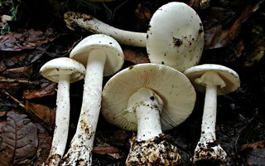
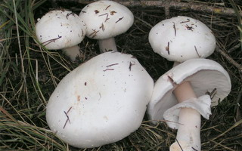
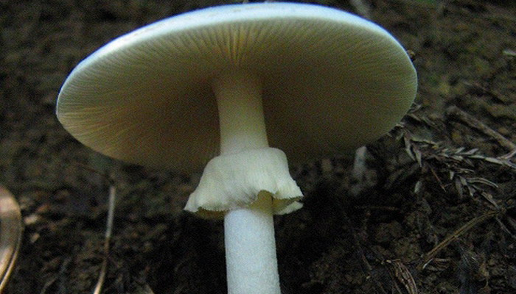
Мухомор вонючий

Slide 4
Внешний вид
Шляпка крепится к достаточно длинной ножке, которая отличается небольшим диаметром, до 1 см в диаметре. За счет обильной слизи поверхность всегда блестящая и привлекает внимание насекомых

Slide 5
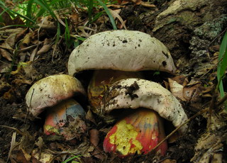
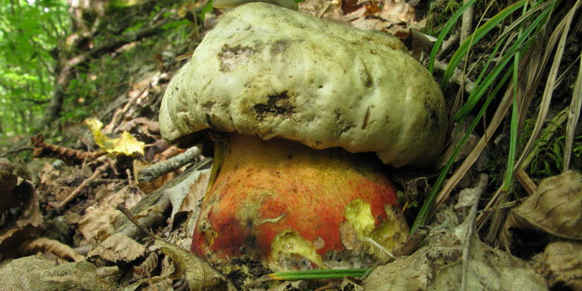
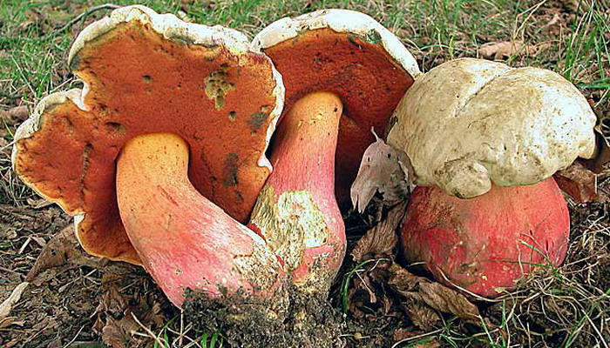
Сатанинский гриб

Slide 6
Внешний вид
По мере роста достигает внушительных размеров. Встречаются экземпляры, у которых диаметр шляпки достигает 40 см. Согласно описанию сатанинского гриба, шляпка с раннего возраста имеет подушковидную структуру с гладкой внешней поверхностью, которая покрыта плотной кожицей.

Slide 7
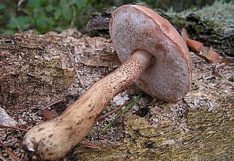
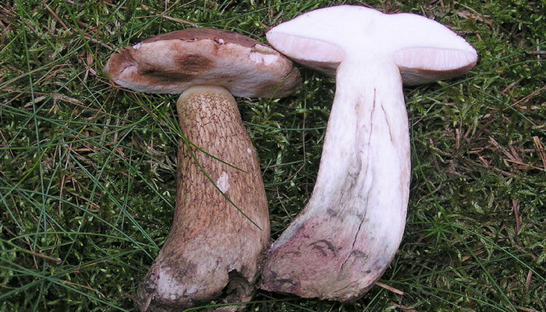
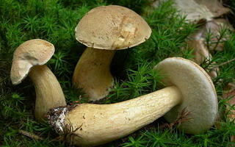
Желчный гриб (горчак)

Slide 8
Внешний вид
По описанию желчный гриб напоминает белый гриб - это массивная крепкая ножка, которая заполнена волокнисто мякотью. В диаметре у взрослой особи может достигать 7 см. Наружный слой волокнистый, покрыт плотной сеточкой бурого или коричневого цвета.

